Slide 1

心理危机——关乎生命的必修课
《思想教育不再困难》第50期
2016.5.16

Slide 2
陕西省2014年至今的大学生轻生事件中80%以上，辅导员在前期未发觉！
事后发现，多数辅导员对心理危机不了解。
——陕西省高教工委学工部部长田民正

Slide 3
辅导员日常管理中学生60%的问题属于心理问题
心理危机一触即发

Slide 4


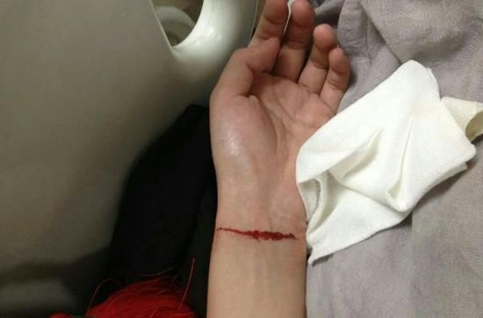



Slide 5
心理危机
人在面临自然、社会或个人的重大事件时，由于无法通过自己的力量控制和调节自己的感知与体验，所出现的情绪与行为的严重失衡状态。

Slide 6
成功
解决
使用常规方法
危机成转机：渡过危机、自我完善
问题
解决
得到专业帮助
未解决
危机：困难和境遇，认知、情感、行为的困扰
干预失败
自愈
未得到专业帮助
崩溃：对内或对外的攻击行为（伤人或自杀）
未解决
图1 危机的发生、发展和干预

Slide 7

心理危机产生原因的大树理论
阳光雨露：社会环境
树叶：成就感与自我资源
任一部分或多个部分出现问题都预示着心理危机的可能性！
树枝：感到得到的社会支持
树干：信仰与价值观
树根：家庭与依恋关系

Slide 8
心理危机干预原则
对心理危机事件要做到及时发现，第一时间报告，有效控制，快速处理。要坚持一个原则，即是：对信息员反映的问题宁可信其有、不可信其无；宁可信其大、不可信其小；宁可虚惊一场，也不可麻痹大意。

Slide 9
关注重点时间
开学前后、考试前后、放假前后、新生入校后、毕业生离校前、重大活动前后和季节交替之时。

Slide 10
建立信息网络，全面掌握学生情况
班级心理联络员（明线）
主要工作是协助老师开展班级心育活动，心理咨询室对其进行专业培训，辅导员对其进行培养。要关心、支持他们，在班级中多肯定他们的工作，尤其在评优评奖方面有所考虑。
信息员（含宿舍心理志愿者）（暗线）
主要工作是收集信息。身份不能公开，一定要和辅导员单线联系，通过这条线获得的信息可由辅导员添加在“特爱学生报表”上。

Slide 11
学生类型和处理方式
1、上报学校、通知家长。
2、由家长带去医院诊断、治疗。将病历复印件存档。
3、返校时出具康复证明，并到咨询室接受鉴定，确认其已经康复，方能返校读书。
4、监督需服药的学生按时服药。无医嘱不能擅自停药。
5、此类学生一般不宜留校住宿。如果留校需与家长签署《安全协议》
1、通知家长，24小时不离身监控直到转交家长。
2、马上上报学校，咨询室与系部进行危机干预。
3、家长带回就医（精神科）
4、返校立即到咨询室接受鉴定。
有自杀意念和行为
1、上报学校。
2、 根据心理咨询室研判结果，通知家长配合处理。
3、辅导员定期反馈该生的状况。
4、 回家休养的学生返校后应到心理咨询室面谈，并根据情况定期咨询。（送医院的学生处理同上 ）
重性精神疾病、抑郁症
1、这类学生一般会主动求询，咨询过程严格保密，需要辅导员配合时咨询老师会主动进行联系。辅导员也应遵循保密原则。
2、通过开展形式多样的班级心理健康教育活动，促进学生的转变，提升其心理品质。
严重心理问题
一般心理问题

Slide 12

自杀，一个就太多了，让我们共同关注脆弱的心灵！危机干预需要我们的通力合作！
(完)

